Slide 1
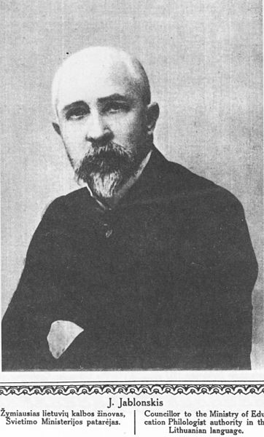
Jonas Jablonskis
(1860 m. gruodžio 30 d.-1930 m. vasario 23 d.)

Slide 2
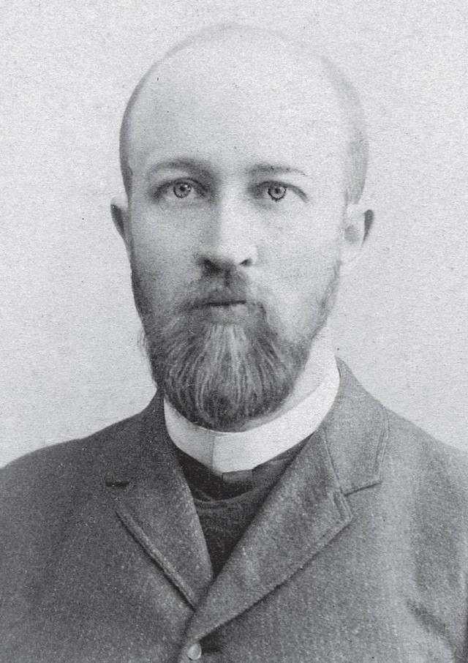
Jonas Jablonskis
Jonas Jablonskis – didžiausias bendrinės lietuvių kalbos ugdytojas, tobulintojas, jos pagrindų kūrėjas, sugebėjęs atskirti ir iškelti tai, kas lietuvių nacionalinės bendrinės kalbos raidos procese buvo progresyvu ir naudinga.
Jablonskis – pirmasis bendrinės kalbos sintaksės, terminologijos ir rašomosios kalbos teoretikas, jos mokslo kūrėjas.

Slide 3
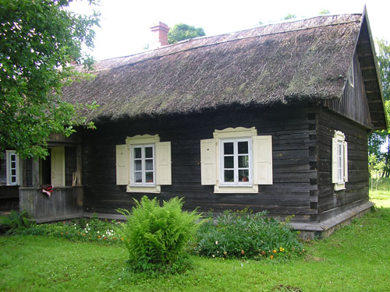
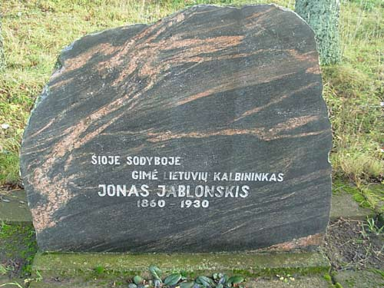
Biografija
Jonas Jablonskis gimė netoli Naumiesčio, Kubilėlių kaime, Juozapo Jablonskio (1830–1903) ir Agnės Šipailaitės (1836–1915) šeimoje.

Slide 4
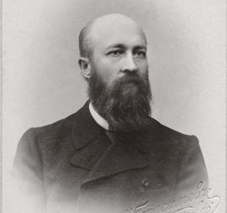
Biografija
1881 m. aukso medaliu baigė Marijampolės gimnaziją (dabar Rygiškių Jono gimnazija), rugpjūčio mėnesį įstojo į Maskvos universitetą, kur studijavo klasikinę filologiją bei klausė pasaulinio garso lingvisto F. Fortunatovo paskaitų.

Slide 5
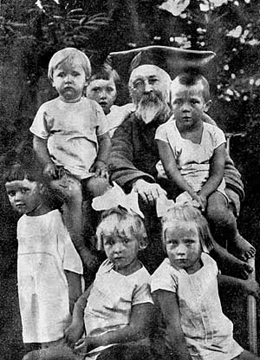
Biografija
Baigęs universitetą, Jablonskis pasirinko ypač sunkų caro valdžios sąlygomis lietuvių kalbos mokytojo ir kovotojo dėl jos teisių kelią.
Lietuvoje mokytojauti jam nebuvo leista. Pirmoji darbo vieta arčiau Lietuvos buvo Mintaujos gimnazija Latvijoje. Tačiau dažnas Jablonskio lankymasis Lietuvoje nepatiko carinei valdžiai, ir jį iškėlė į Taliną, vėliau ištrėmė į Pskovą.
Nuo 1889 m. intensyviai rašė į laikraštį „Varpas“.

Slide 6
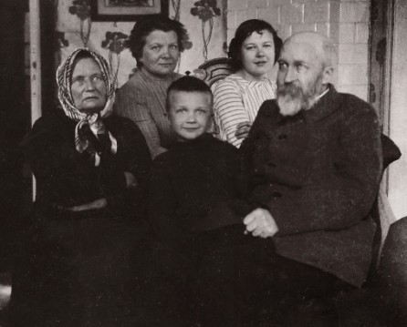
Biografija
1903 m. Jablonskis Šiauliuose mokė inteligentų vaikus lietuvių kalbos ir rinko kalbinius duomenis. Dirbo vertėju ir redaktoriumi Vilniuje ir Panevėžyje. Paskui mokytojavo Breste, Gardine, Veliže, o vėliau atsidūrė Voroneže, kur mokė lietuvių pabėgėlių vaikus ten įsteigtose lietuviškose gimnazijose.

Slide 7
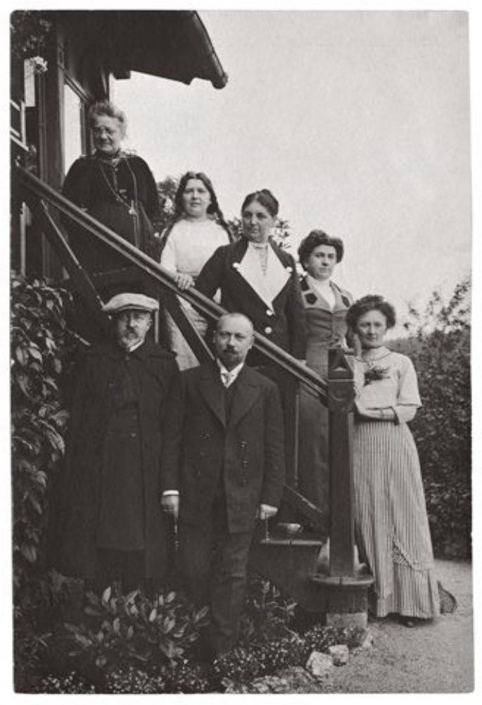
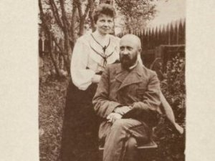
Biografija
1890 m. liepos 24 d. Švobiškio evangelikų reformatų bažnyčioje susituokė su Konstancija Sketeryte (1868–1948).
Šeima J. Jablonskiui buvo brangus dalykas, bet ji teikė ir tam tikrų rūpesčių. Gimus dukrelei, po savaitės ji mirė. Tai buvo didelis smūgis tiek motinai, tiek tėvui.
Gyvenant Mintaujoje Jablonskiams gimė dar trys vaikai: Konstantinas, Ona ir Julija.

Slide 8
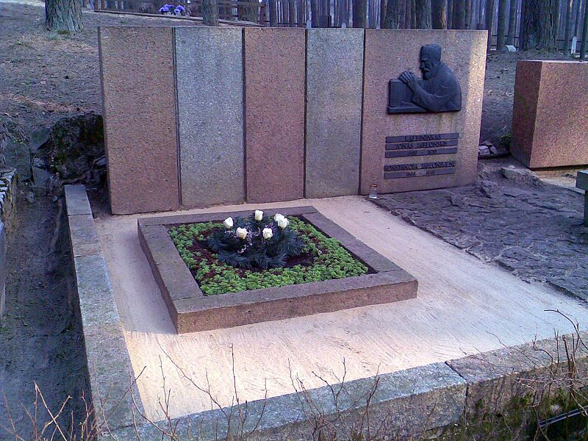
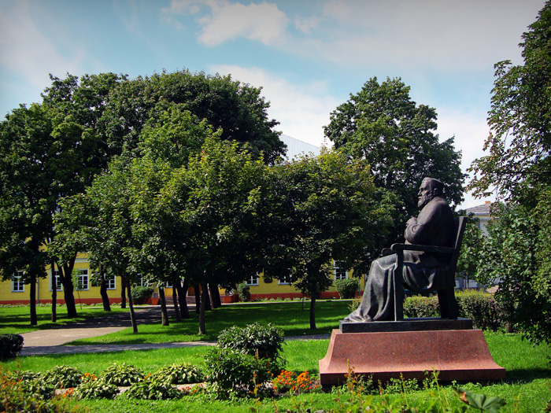
Biografija
Po Spalio perversmo Rusijoje, 1918 m. vasarą, Jablonskis grįžo į Lietuvą. Pradžioje gyveno ir dirbo Vilniuje, vėliau, Lenkijai užgrobus Vilnių, persikėlė į Kauną. 1922 m. įkūrus universitetą, buvo išrinktas lietuvių kalbos profesoriumi ir, kol leido jėgos, dėstė universitete.
1928 m. gegužės 15 d. apdovanotas LDK Gedimino 2-ojo laipsnio ordinu.
1930 m. vasario 23 d. mirė Kauno karo ligoninėje, palaidotas Petrašiūnų kapinėse.

Slide 9
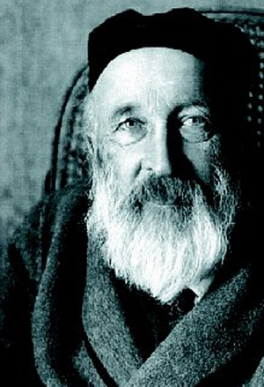
Darbai
Jono Jablonskio darbai ir veikla ypač reikšminga lietuvių literatūrai pereinant nuo tarmių prie bendrinės kalbos vartojimo. Jis slapyvardžiu Rygiškių Jonas parašė net keletą lietuvių kalbos gramatikų, kuriomis buvo galutinai įtvirtintos vakarų aukštaičių fonetikos, morfologijos ir sintaksės sritys, tikslingai nustatytas bendrinės kalbos ir tarmių santykis, įdiegtos bendrinės kalbos normos.

Slide 10
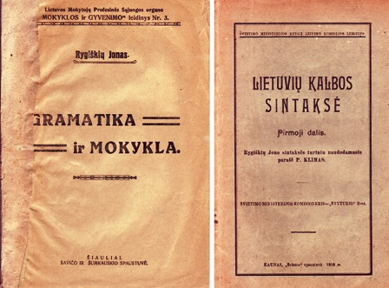
Darbai
J. Jablonskis parašė pirmąją lietuvišką norminę gramatiką 1901m. Tilžėje Petro Kriaušaičio slapyvardžiu.
Vėliau parašyta (1911 m.) „Lietuvių kalbos sintaksė“ ir (1928 m.) studija „Linksniai ir prielinksniai“ padėjo bendrinės kalbos sintaksės mokslo pagrindus.
Visų Jablonskio kalbos mokslo darbų apibendrinimas buvo jo 1922 m. ,,Lietuvių kalbos gramatika“, kurioje, pasak pasaulinio masto kalbininko Antuano Mejės, Jablonskio „smulkiausiai ir tiksliausiai aprašyta dabartinė lietuvių kalba“. Ja rėmėsi visi mokyklinių gramatikų autoriai.

Slide 11
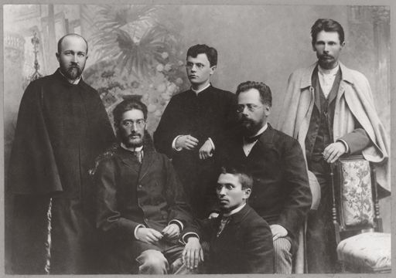
Darbai
Visą savo gyvenimą Jonas Jablonskis kovojo su lietuvių bendrinės kalbos negerovėmis. Remdamasis šnekamąja liaudies kalba, tautosaka ir geriausių meninio žodžio kūrėjų raštais, Jablonskis atkakliai mokė bendrinės lietuvių kalbos visą mūsų visuomenę.
Kalbos kultūrai jis paskyrė apie pusantro šimto straipsnių, kuriuose taisė raštų kalbos klaidas, aiškino rašybos, gramatikos, leksikos ir stiliaus dalykus.
Nepaprastai kantriai ir pasiaukojamai dirbdamas, Jablonskis nukreipė bendrinės rašomosios lietuvių kalbos raidą teisinga linkme, sugebėjo įžvelgti ir atskleisti būdinguosius mūsų bendrinės kalbos dėsningumus bei raidos polinkius.

Slide 12
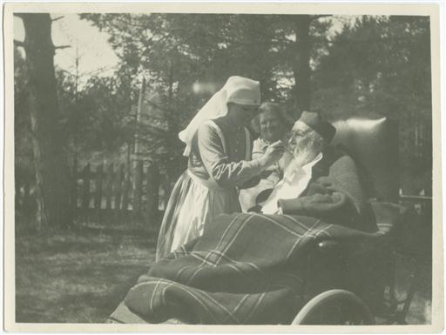
Darbai
J. Jablonskis yra daugiausia nusipelnęs lietuvių bendrinės kalbos norminimui ir ugdymui. Savo kalbinę veiklą pradėjęs XIX a. pabaigoje, kai aukštaičių kauniškių tarmės pagrindu formavosi bendrinė kalba, jis daug prisidėjo prie bendrinės kalbos tobulinimo, taisė įvairių raštų kalbą, rašė lietuvių kalbos vadovėlius, straipsnius kalbos kultūros klausimais.

Slide 13

Picture with Caption Layout
Taip pat redagavo Žemaitės, G. Petkevičaitės-Bitės, Jono Biliūno ir kitų rašytojų kūrinius. Kartu su mokiniais vertė vadovėlius bei grožinę literatūrą ir savo verstais, redaguotais ir leistais raštais pavyzdingą bendrinę rašomąją kalbą diegė Lietuvos visuomenėje ir šitaip prisidėjo prie mūsų bendrinės kalbos ugdymo, jos kultūros kėlimo.

Slide 14

J. Jablonskis galutinai nustatė lietuvių raidyną, įdiegė daugybę naujadarų: dienų pavadinimus, žodžius ateitis, praeitis, rašytojas, mokykla, mokslininkas, degtukas, atvirukas, valstietis, tautietis, skyrybos ženklų pavadinimus (kablelis, kabutės, šauktukas, klaustukas), matematinius terminus (daugyba, dalyba, skaičius, apskritimas, spindulys), linksnius.

Slide 15
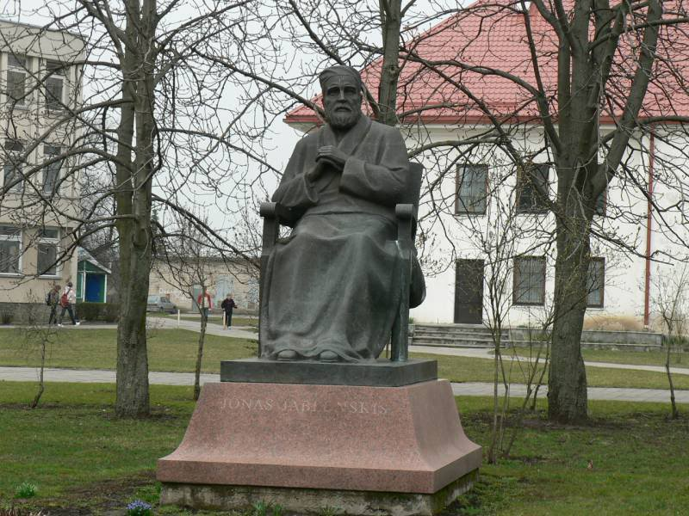
Mokytojas
Jonas Jablonskis išugdė didelį būrį savo mokinių, bendrinės lietuvių kalbos kultūros kėlėjų, kurių pats žymiausias - Juozas Balčikonis (1885-1969).
Šis kalbininkas pastatė paminklą Jonui Jablonskiui - surinko ir išleido penkis jo raštų tomus (1933-1936), turtino ir plėtojo Jablonskio pradėtą bendrinės rašomosios kalbos kultūros darbą.

Slide 16
Įdomu !
Juozas Balčikonis pasakojo, kad J. Jablonskis kartą norėjo sužinoti, ar žemaičiai tam tikrų veiksmažodžių, numetę esamojo laiko trečiojo asmens galūnę -a (pvz., važiuoja), dar palieka j, ar ne. J. Jablonskis tada važiavęs su vienu žemaičiu prie Kelmės ir sakęs jam: „Aš važiūju“. Žemaitis atsakęs: „Tap, tap, puonali!“. Toliau kalbininkas sakęs: „Tu važiūji“. Žemaitis vėl: „Tap, tap, puonali!“. Paskui J. Jablonskis klausęs: „Vuo ons kon dara?“, laukdamas atsakymo „važiū“ arba „važiūj“. O žemaitis, pamatęs netoliese einant žmogų, atsakė: „Ons tuoks soskis, ons piests et!“. Taip kalbininkui ir nepavyko sužinoti rūpimo tarmės fakto.

Slide 17
